Slide 1
《MWORKS Syslab 科学计算软件及其应用》
第三次上机实验报告­
一、上机目的：
学会用TyCurveFitting.fit进行曲线拟合和TyCurveFitting.plotfit绘图
学会用不同方法进行多项式插值interp1
学会线性方程组的矩阵系数和列向量的建立和方程组求解

Slide 2
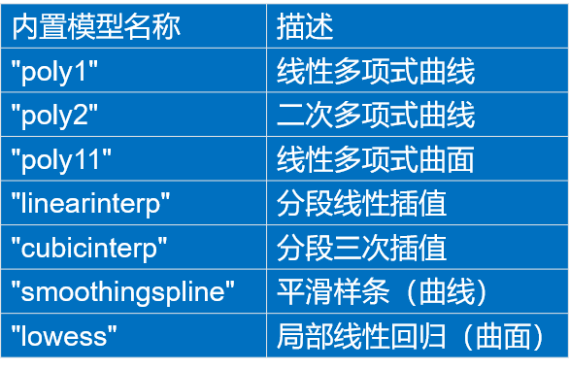
二、上机和大作业理论及案例——1.fit人口曲线拟合案例
(1) TyCurveFitting.fit将采样数据x,y按指定模型fitType进行曲线拟合
fitobject=TyCurveFitting.fit(fitType,x,y)
或者
fitobject=fit(fitType,x,y)
内置模型fitType或函数表达式用字符串表示
指定模型类型名称构成：“内置类型+模型阶数”，如“poly3” 二次多项式拟合
也可指定数学函数如“exp” 模型，也可用fittype自定义拟合模型
fittype为两位数(XX)次多项式模型，可以输入[“poly”,XX]
拟合结果为fitobject，为结构变量，结构变量的字段params为拟合待定参数，字段s_data为拟合度，
访问为fitobject.字段名，例如访问待定参数 fitobject.params 或访问拟合度fitobject.s_data
(2) 拟合结果fitobject可视化TyCurveFitting.plotfit ：将fitobject 和采样数据 x和y 画一起
TyCurveFitting.plotfit(fitobjec,x,y,fmt)
或
plotfit(fitobject,x,y,fmt)
x,y,fmt可缺省
(3) 绘制数据范围内的置信区间图
需散点图scatter上hold(“on”)叠加置信区间
plotfit(fitobject,x，y，“predfun")
(4) 绘制数据范围外 置信区间图
plotfit(fitobject,“predfun")
xlim([xmin,xmax])

Slide 3
二、上机和大作业理论及案例——1.fit人口曲线拟合案例
fit根据美国1900 ~1990年每10年人口普查数据进行exp拟合，plotfit绘制拟合曲线
年
百万人
fit拟合人口为指数exp形式，并plotfit绘制拟合的人口曲线在散点图上
分别建立时间t和人口向量x，scatter绘制t和x的散点图，用hold 的on模式叠加拟合曲线
用fit的” exp”拟合人口x与时间t关系式，并提供拟合结果ffun
根据拟合结果ffun , ffun.s_data访问并提供拟合度，判断拟合好坏
用plotfit在散点图上叠加【1900,2030】人口拟合曲线 及其置信区间
用xlabel和ylabel标注横纵坐标根
用ffun(t)预测t=2030年的美国人口数
根据拟合结果ffun ,访问待定参数p=ffun.params,用println打印p结果
根据待定参数p ，列出人口x与时间t的函数表达式xx=f(t) ，
figure打开新图窗，用fplot绘制函数表达式xx=f(t)在【1900,2030】期间人口数量

Slide 4
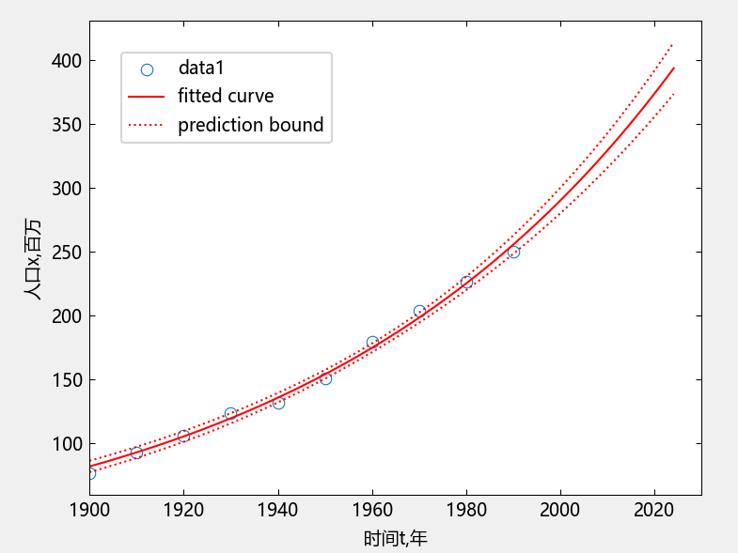
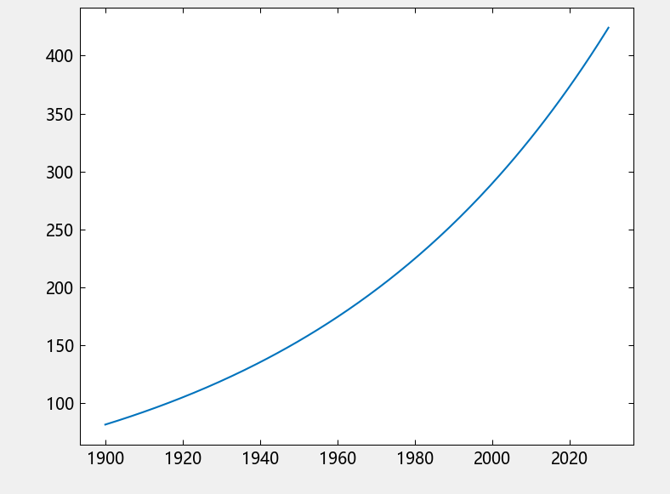
三、参考案例——1.人口曲线拟合代码
二、上机和大作业理论及案例——1.人口曲线拟合案例代码
t=1900:10:1990; # 1900-1990年步长为10的x轴年份数据
x=[75.99, 91.97, 105.71, 123.20, 131.66, 150.69, 179.32, 203.21, 226.50, 249.63];
scatter(t,x) #散点图
ffun=TyCurveFitting.fit("exp",t,x) #fit拟合x=a*exp(b*t)曲线
r2=ffun.s_data #访问拟合度
println("r2=$r2")
xlim([1900 2030]) #采样数据范围外预测范围
hold("on")
TyCurveFitting.plotfit(ffun,"predfun") #绘制数据范围外的置信区间
xlabel("时间t,年");ylabel("人口x,百万")
y2030=ffun(2030) #预测2030年人口424.1553105960929
p=ffun.params #结果p=[81.3971, 0.0127]
println("p=$p")
yr(t)=p[1]*exp(p[2]*t) #根据待定参数p建立人口关于时间t的函数表达式yr=f(t)
figure() #打开新图窗
fplot(yr,[1900,2030]) #绘制人口yr关于时间的yr=f(t)函数图
Notes:
ylim(0,3) #改变y轴的范围

Slide 5
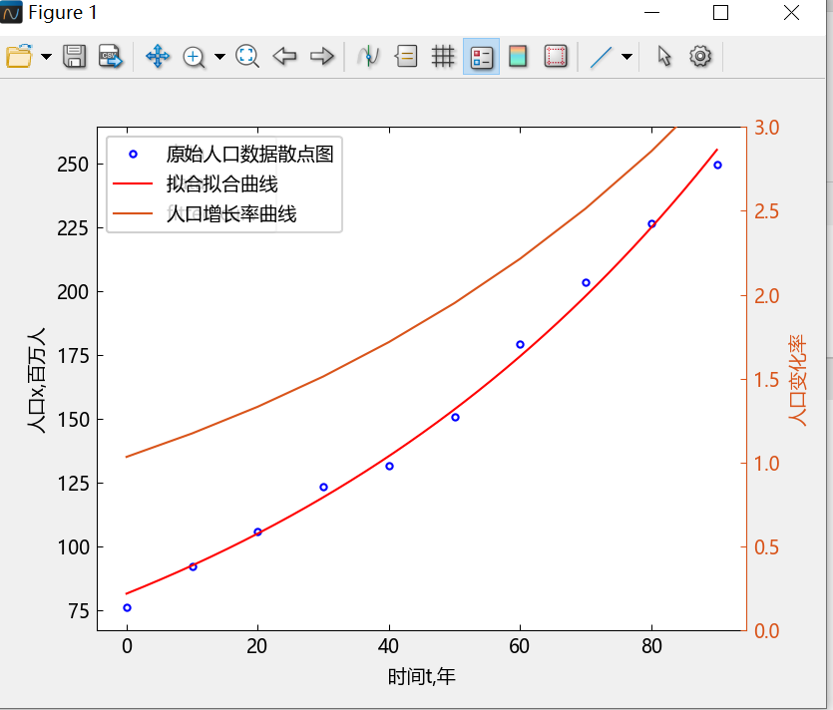
二、上机和大作业理论及案例——1.人口曲线拟合案例结果
julia> ffun=fit("exp",t,x) #fit拟合exp
General model exp:
y(a,b,x) = a*exp(b*x)
拟合参数与信赖区间（0.95）
a = 81.39708182920307 (76.98452734735633, 85.80963631104981)
b = 0.012698167099193589 (0.011907925055839453, 0.013488409142547725)
根据拟合结果ffun列出人口x与时间t的具体表达式:
julia> println(“x=",ffun.params[1],"exp(",ffun.params[2],"t)")
#结果x=81.39708182920307exp(0.012698167099193589t)
简写x=81.3970exp(0.0127t)
julia> rf=ffun.s_data #访问拟合度
rf=R方: 0.9950650220868635
SSE: 153.90962741652524
DFE: 8.0
调整R方: 0.9944481498477215
RMSE: 4.386194640809463
julia> ylim([0,3])#改变y轴的范围
拟合超过90%，拟合效果不错

Slide 6
二、上机和大作业理论及案例———2.一维数据插值interp1
内插调用格式
yi = interp1(x,y,xi, method)
x、y分别是采样点和样本值,分别是x和y轴数据,必须列向量，否则插值不匹配
xi是插值点,可以向量或标量, xi超过范围为外插 ；
yi是插值结果,与xi等长
Method插值方法，默认直线插值，可以忽略,方法包括'linear'、'nearest'、'pchip'、或 'spline'。
yi = spline(x,y,xi)
Notes:
@.点调用，将表达式逐元素遍历调用
@. expr 通常点调用和广播的多种写法可以等效替代，但是存在部分函数或表达不支持点调用或广播的情况

Slide 7
二、上机和大作业理论及案例———2.一维数据插值interp1
x=[38.075,38.125,38.175,38.225,38.275,38.325,38.375,38.425, 38.475, 38.525, 38.575, 38.625, 38.675, 38.725, 38.775, 38.825, 38.875, 38.925, 38.975, 39.025]
y=[267, 318, 487, 815, 1502, 3162, 6207, 8414, 8156, 5975, 3473, 1601, 710, 386, 325, 247, 232, 207, 182, 157]
xx=38:0.01:39 #插值点
subplot(2,2,1)
yy=interp1(x,y,xx)#插值结果
plot(xx,yy,"-or");title("线性插值")
xlabel(raw"$2\theta$,deg");ylabel("Intensity,cps")
subplot(2,2,2)
yy=interp1(x,y,xx,"nearest")
plot(xx,yy,"-or");title("邻近插值")
xlabel(raw"$2\theta$,deg");ylabel("Intensity,cps")
subplot(2,2,3)
yy=interp1(x,y,xx,"pchip")
plot(xx,yy,"-or");title("保形三次插值")
xlabel(raw"$2\theta$,deg");ylabel("Intensity,cps")
subplot(2,2,4)
yy=interp1(x,y,xx,"spline")
plot(xx,yy,"-or");title("三次样条插值")
xlabel(raw"$2\theta$,deg");ylabel("Intensity,cps")
tightlayout()
例54-1.1
采用四种插值法不足缺失的xrd曲线数据重建，并且绘制xrd曲线
yi = interp1(x,y,xi, method)
yi = spline(x,y,xi)
Notes:
xx=38:0.01:39

Slide 8
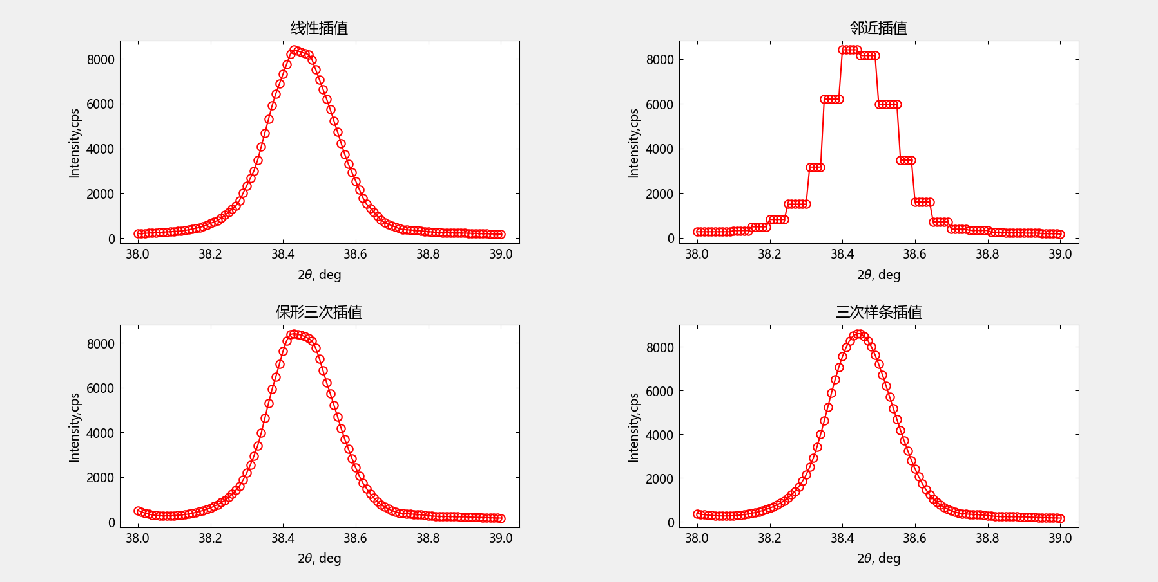
二、上机和大作业理论及案例———2.一维数据插值interp1
采用四种插值法不足缺失的xrd曲线数据重建，并且绘制xrd曲线

Slide 9
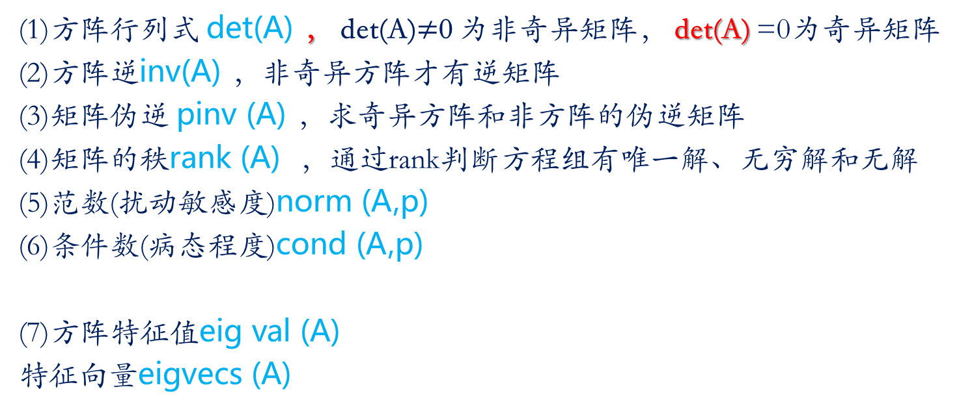
二、上机和大作业理论及案例———3.矩阵A常用函数操作
(1)方阵行列式 det(A) ， det(A)$≠$0 为非奇异矩阵， det(A) =0为奇异矩阵
(2)方阵逆inv(A) ，非奇异方阵才有逆矩阵
(3)矩阵伪逆 pinv (A) ，求奇异方阵和非方阵的伪逆矩阵
(4)矩阵的秩rank (A) ，通过rank判断方程组有唯一解、无穷解和无解
(5)范数(扰动敏感度)norm (A,p)
(6)条件数(病态程度)cond (A,p)
(7)方阵特征值eig val (A)
特征向量eigvecs (A)
p-范数类型,1,2, inf
p-条件数类型
P=1,2 or Inf
条件数越接近1，矩阵呈良态；值越大越病态（条件数接近10^16;值无穷大，矩阵奇异)
构造向量：用逗号分隔向量的元素
构造矩阵:同行元素用空格分隔，不同行元素用分号分隔

Slide 10
二、上机和大作业理论及案例———4、求解方程Ax=b常用方法
恰定方程组: rank(A)=rank([A b])=n满秩，未知量个数n=方程个数m，非奇异矩阵，唯一解；
奇异矩阵方程组：行列式det(A)=0时的线性方程组，用pinv和lsqminnorm
欠定方程组: rank(A)=rank([A b])<n非满秩, 未知量个数n>方程个数m, 无穷多解，寻一个基本解
超定方程组: rank(A)<rank([A b]), 未知量个数n<方程个数m，不存在解析解，寻求最小二乘解；
x=inv(A)*b
逆乘法,只求方阵的恰定方程，基于lu分解的输入，求解速度和精度低
x=A\b
左除法,适合解恰定方程，速度和精度高于逆乘法；求非方阵A*x= B最小二乘解，易出错
x=pinv(A)*b
伪逆乘法,基于奇异矩阵分解最小二乘解，优先用于奇异、适于欠定和超定方程组
x=lsqminnorm(A,b)
最小范数最小二乘解,优先用于欠定方程组，
norm(AX-b)最小, norm(X)也最小基于完全正交分解,效率高于pinv，也可奇异、和超定求解
x=linsolve(A,b)
线性方程组求解,基于LU和QR分解, 适于方阵,如 X 未正确缩放或近奇异矩阵,易出错
R,P=rref([A b])
阶梯形矩阵,Gauss-Jordan 消元法，常用于欠定方程求任意解
Notes:
每种函数命令的算法不一样，应用场合不用
如果m=n, 方程有精确解.如果m>n, 方程没有精确解, 但可以求最小二乘解. A\B, lsqminnorm(A,B) 和pinv(A)*B都可以用.如果m<n, A低秩, X有无穷多解, 这里注意用A\B求得的是令norm(AX-B)最小, 而lsqminnorm和pinv(A)*B不仅令norm(AX-B), 也会令norm(X)最小.
————————————————
版权声明：本文为博主原创文章，遵循 CC 4.0 BY-SA 版权协议，转载请附上原文出处链接和本声明。
原文链接：https://blog.csdn.net/yq_forever/article/details/108043033.
————————————————
版权声明：本文为博主原创文章，遵循 CC 4.0 BY-SA 版权协议，转载请附上原文出处链接和本声明。
原文链接：https://blog.csdn.net/yq_forever/article/details/108043033
矩阵分解在求解线性方程组中非常重要。例如，LU分解和Cholesky分解可以将原矩阵分解成更容易求解的形式，从而更稳定地求解矩阵的逆‌

Slide 11
二、上机和大作业理论及案例———4、压降和温度方程求解案例
大物实验“PN结正向压降与温度关系的研究与应用”中，流过PN结电流I_{F}一定时，正向压降y与温度x呈线性关系，求斜率和截距
x(温度) | 40 | 45 | 50 | 55 | 60 | 65 | 70 | 75 | 80 | 85
$y$(压降) | 0.3943 | 0.3809 | 0.3705 | 0.3587 | 0.3455 | 0.3331 | 0.3193 | 0.3049 | 0.2909 | 0.2771
1、绘制散点图，判断是否是线性关系
分别建立时间t和人口x的向量，
用scatter绘制人口x-时间t散点图，用xlabel和ylabel标注横纵坐标轴 ，
2、建立方程系数矩阵、常数向量和增广矩阵
3、判断方程类型和矩阵函数分析
rank判断方程组的类型
求方程组的行列式、条件数、逆、伪逆
4、分别采用左除法、伪逆乘法、lsqminnorm和linsolve求解线性方程组
5、prinln打印和提供方程根，并根据其写出压降y与温度x的线性关系式

Slide 12


二、上机和大作业理论及案例———4、压降和温度方程系数和列向量
$$y=x∗k+1∗b$$
矩阵形式的方程：系数矩阵[x 1]*kb=y常数列向量
10个点(x,y)列10个方程
建立方程组的系数矩阵
$$\left\{ \begin{aligned}0.3943= 40 k+1∗b \\ \text{0.3809}=45 k+1∗b \\ \text{0.3705}=50 k+1∗b \\ \text{0.3587}=55 k+1∗b \\ \text{0.3455}=60 k+1∗b \\ \text{0.3331}=65 k+1∗b \\ \text{0.3193}=\text{70 }k+1∗b \\ \text{0.3049}=75 k+1∗b \\ \text{0.2909}=80 k+1∗b \\ \text{0.2771}=85 k+1∗b\end{aligned}\right.$$
x1=[40;45;50;55;60;65;70;75;80;85];
#截距的系数x2
x2=ones(10,1);
#方程的系数矩阵
a=[x1 x2];
#方程的常数列向量y
b=[0.3943;0.3809;0.3705;0.3587;0.3455;0.3331;0.3193;0.3049;0.2909;0.2771];
ab=[a b]
y
x1
x2
三次p1*x^3+p2*x^2+ p3*x + p4*x^0

Slide 13
二、上机和大作业理论和案例———4、压降和温度方程的函数操作
判断方程类型和矩阵函数分析
rank(a) #系数矩阵的秩结果为2
rank(ab) #增广矩阵的秩结果为3
#因此判断为超定线性方程
det(a) #系数矩阵为非方阵、行列式不存在
inv(a) #系数矩阵为非方阵、 逆不存在
pinv(a) #伪逆
cond(a) #条件数
#条件数结果286.42388378054625
#伪逆结果2×10 Matrix{Float64}:
-0.0109091 -0.00848485 -0.00606061 … 0.00606061 0.00848485 0.0109091
0.781818 0.630303 0.478788 -0.278788 -0.430303 -0.581818

Slide 14

二、上机和大作业理论和案例———4、压降和温度方程的求解
分别采左除法、伪逆乘法、lsqminnorm和linsolve求解方程组
xz=a\b;
xp=pinv(a)*b;
xi=lsqminnorm(a,b);
xl=linsolve(a,b);
println("左除法xz=$xz","伪逆法xp=$xp","最小二乘法xi=$xi","分解法xl=$xl")
结果：左除法xz=[-0.002598060606060608, 0.49989878787878794]伪逆法xp=[-0.0025980606060606076, 0.4998987878787884]最小二乘法xi=[-0.0025980606060606085, 0.4998987878787881]分解法xl=[-0.0025980606060606055; 0.4998987878787878;;]
即k = -0.0026 b= 0.4999
根据$y=x∗k+1∗b$压降y与温度x的线性关系式：
$$y=\text{−0.0026}x+\text{0.4999}$$

Slide 15
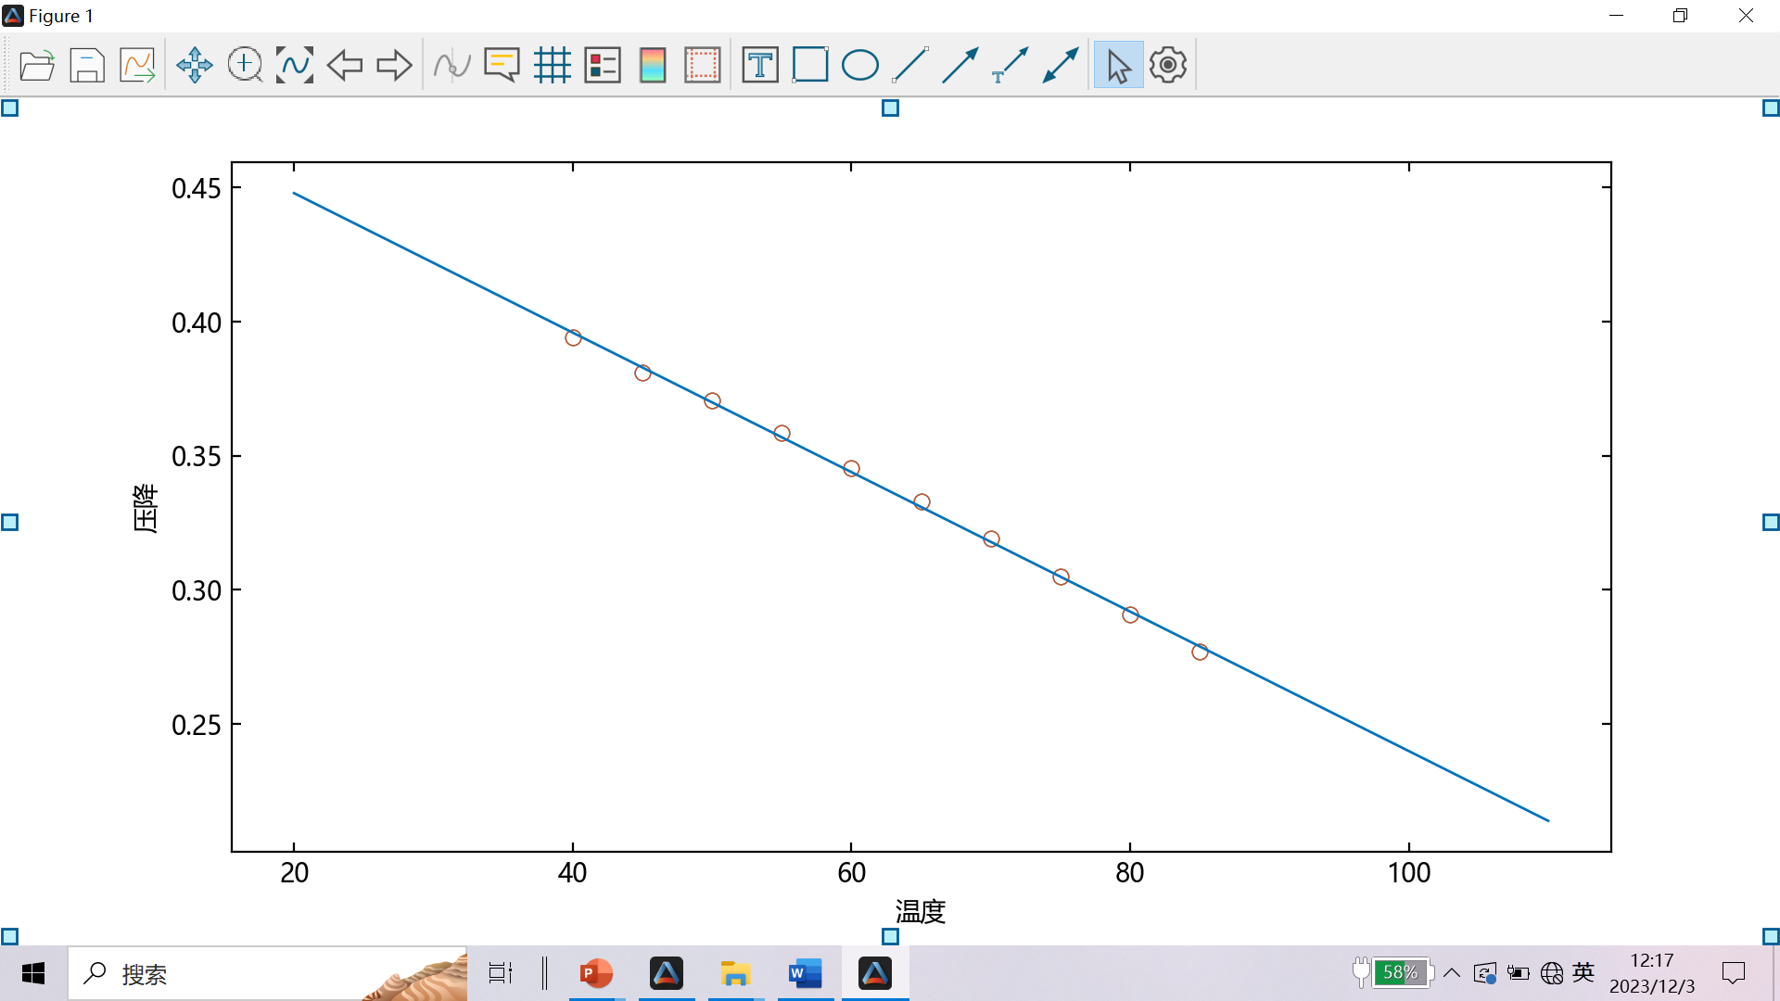

二、上机和大作业理论和案例———4、压降和温度的结果可视化
绘制拟合的直线
#显示根结果
println("根kb=$kb")
#建立线性关系函数
yy(x)=kb[1]*x+kb[2]
#根据线性函数绘图
fplot(yy,[20,110])
结果kb = -0.0026 0.4999
$$y\text{=}\text{−0.0026}x+\text{0.4999}$$
注意
伪逆乘法（pinv）‌ 或 ‌lsqminnorm更适合超定方程组‌

Slide 16
三、上机实验内容——1.体重和身高曲线拟合
fitobject=TyCurveFitting.fit(fitType,x,y)
plotfit(fitobject,“predfun")
抽检了7个人身高和体重的数据，如下表所示：
身高x（cm） | 167 | 169 | 172 | 175 | 178 | 180 | 182
体重y（kg） | 67.80 | 70.05 | 73.09 | 74.06 | 78.20 | 79.05 | 82.23
男生身高和体重数据：
女生身高和体重数据：
身高x（cm） | 158 | 160 | 165 | 168 | 170 | 172 | 175
体重y（kg） | 48.50 | 51.20 | 54.00 | 58.80 | 61.90 | 63.5 | 67.60
体重关于身高遵循exp指数模型：y(a,b,x) = a*exp(b*x)
1、采用TyCurveFitting.fit模型为“exp”拟合身高和体重的关系，其拟合结果为f
2、访问拟合度f.s_data，判断此指数模型拟合效果如何
3、输入你身高，用f(身高x）预测你体重，是否和你实际体重相符或则误差很大
4、用scatter绘制身高x和体重y的散点图，用hold 的on模式叠加拟合曲线
5、用xlim将预测范围调整为[150,200] ,再用TyCurveFitting.plotfit在散点图上绘制拟合预测曲线及其置信区间

Slide 17
三、上机实验内容——2、机翼下轮廓线的一维插值
测取机翼下轮廓线10个数据点，如下表所示:
yi = interp1(x,y,xi, method)
X | 0 | 3 | 5 | 7 | 9 | 11 | 12 | 13 | 14 | 15
y | 0 | 1.2 | 1.7 | 2.0 | 2.1 | 2.0 | 1.8 | 1.2 | 1.0 | 1.6
其中x=[0,3,5,7,9,11,12,13,14,15]; y=[0,1.2,1.7,2.0,2.1,2.0,1.8,1.2,1.0,1.6];
x轴的插值点xi=0:0.5:15，
用插值法interp1，默认分段线性插值 linear，预测机翼下轮廓线的y插值结果
用插值法interp1的3次样条插值 spline预测机翼下轮廓线的y插值结果
用plot 绘制x-y散点图、线性插值和三次样条插值曲线，并用线基本属性fmt区别三个曲线
legend标注散点图、线性插值和三次样条插值的图例。
plot(x1,y1,fmt,x2,y2,fmt,x3,y3,fmt)
legend([“labels”)

Slide 18
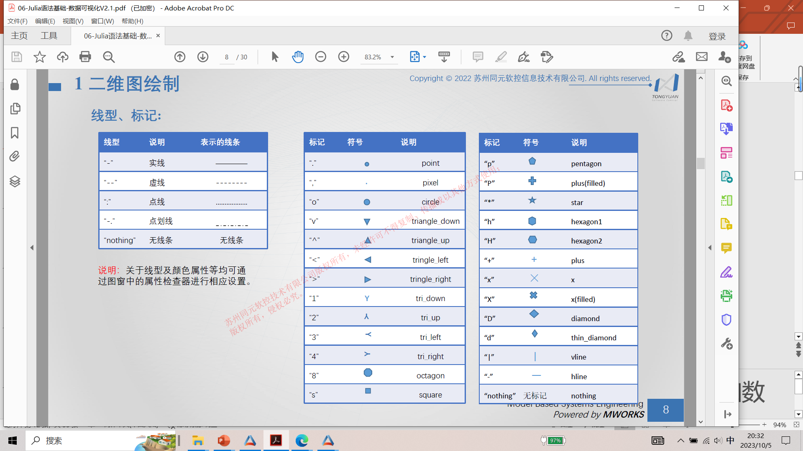
三、上机实验内容——2、机翼下轮廓线的一维插值
plot(x1,y1,fmt,x2,y2,fmt,x3,y3,fmt)
线型、线颜色和标记符号属性fmt
5
6
线型和MATLAB一样
fmt设置数据点的线型和标记符号列表
8
图例legend按绘制线条先后顺序标注不同颜色线型,即给每条曲线定义个标签
例如legend（[“1.2%”,“3.6%”]） 注意字符串数组一定用方括号【】括起来

Slide 19
三、上机实验内容——3、解超定线性方程组预测哪吒票房
45天的每天累积票房数yc=[4.87, 9.67, 15.86, 23.17, 31.290000000000003, 39.72, 48.38, 54.870000000000005, 60.720000000000006, 66.13000000000001, 72.33000000000001, 79.94000000000001, 85.74000000000001, 90.56, 95.89, 99.49, 105.3, 113.17, 119.31, 121.24000000000001, 122.9, 124.17, 125.45, 127.73, 132.93, 136.44, 137.18, 137.79000000000002, 138.32000000000002, 138.81000000000003, 139.77610000000004, 142.12010000000004, 143.52910000000003, 143.81030000000004, 144.05680000000004, 144.28580000000005, 144.50880000000006, 145.07070000000007, 146.48920000000007, 147.24930000000006, 147.40510000000006, 147.54700000000005, 147.67900000000006, 147.79810000000006, 148.03710000000007] ;
采用三次多项式拟合累积票房数yc关于时间x的关系式。其具体表达式如下：
yc(p1,p2,p3,p4,x) = p1*x^3 + p2*x^2 + p3*x + p4，
其中因变量yc是每天累积票房数（亿元），自变量x为时间（天），其范围x=1:45；4个待定参数为p1,p2,p3,p4, 即方程有4个待定未知数；45天票房，即列出45个超定方程，采用不同方法求解超定方程的未知数p1、p2、p3和p4

Slide 20
三、上机实验内容——3、解超定线性方程组预测哪吒票房
1、绘制累积票房yc-时间x的散点图
冒号法建立时间向量x=1:45和每天累积票房数yc数组
用scatter绘制累积票房yc-时间x的散点图
用xlabel和ylabel标注每个子图的x轴和y轴的坐标分别为“时间，天”，“单日票房，亿元”
2、建立超定方程并求解 三次多项式自变量 [x^3 x^2 x x^0] 点运算x=1:45
首先根据三次多项式p1*x^3+p2*x^2+p3*x+p4列出x=1:45时超定方程组的系数矩阵a
根据累积票房数yc建立超定方程组的常数列向量b
分别采用lsqminnorm、pinv和左除法\分别求三次多项式系数p1、p2、p3和p4，并且提供三种方法的相应结果
3、在散点图上叠加上累积票房数的函数图
采用上面任何一个三次多项式系数p1、p2、p3结果，建立累积票房数ycc关于时间的函数简化形式ycc=f（x）
用hold采用“on”的模式在散点图上叠加新图
用fplot在时间x【1,45】天内绘制累积票房数ycc的函数图
x=lsqminnorm(A,b)
x=pinv(A)*b
x=A\b
fplot(fun,[xmin,xmax])

Slide 21
四、大作业内容——1.哪吒累积票房曲线拟合
三、曲线拟合： (15分）
根据t=1:45天《哪吒2》单日票房数据y（亿元）
[4.87,4.8,6.19,7.31,8.12,8.43,8.66,6.49,5.85,5.41,6.2,7.61,5.8,4.82,5.33,3.6,5.81,7.87,6.14,1.93,1.66,1.27,1.28,2.28,5.2,3.51,0.74,0.61,0.53,0.49,0.9661,2.344,1.409,0.2812,0.2465,0.229,0.223,0.5619,1.4185,0.7601,0.1558,0.1419,0.132,0.1191,0.239]
曲线拟合预测总票房
建立时间t和单日票房y向量（1分）
根据单日票房y用cumsum求累计总票房yc，无需提供结果（1分）
用TyCurveFitting.fit的”poly3”模型对总票房yc-时间t进行三次多项式拟合，拟合结果为ycfun(1分）
调用函数ycfun预测90天哪吒2总票房，提供代码和预测结果（2分）
用ycfun.s_data访问拟合度,提供代码和结果，并判断拟合效果好坏（3分）
用plotfit绘制总票房yc散点图和ycfun拟合曲线，提供代码和曲线（2分）
xlabel和ylabel标注横纵坐标分别为时间t（天），总票房y（亿元）（2分）
根据拟合结果ycfun写出总票房ycf与时间t的具体函数表达式，即ycf(t)=三次多项式,再用fplot绘制函数ycf(t)从1到90天的累计总票房，提供代码和曲线（3分）
fitobject=TyCurveFitting.fit(fitType,x,y)
plotfit(fitobject,“predfun")
fplot(fun,[xmin,xmax])
Notes:
julia> t=[0 0.52 1.04 1.75 2.37 3.25 3.83]
julia> x=[0 32 55 96 108 118 120]
ti=0:0.2:3.83
julia> xi=interp1(t,x,ti)
ERROR: 插值数据维度不匹配

Slide 22
四、大作业内容——2.计算机图形学
四、线性代数：求解线性方程组（8分）
计算机图形学（颜色混合模型）——数组创建和索引
混合红R、绿G、蓝B光源，RGB模式是通过调整红、绿、蓝三种颜色的亮度值（通常范围为0-255）来显示不同的颜色， 各光源强度r,g,b为变量。
如生成颜色 (120,160,200)，建立各光源强度r,g,b为待解变量的方程组：
建立方程组系数矩阵A和列向量b （1分）
用A和b建立增广矩阵ab=[A b] （1分）
inv计算矩阵逆，println打印,并提供结果（2分）
用inv逆乘法求根，println打印,并提供结果（2分）
除法求根，println打印,并提供结果（2分）
1.0r+0.5g+0.2b=120
0.3r+1.0g+0.4b=160
0.1r+0.4g+1.0b=200
x=inv(A)*b
x=A\b

